Slide 1
Kommuneplanen sin arealdel
Erfaring frå rullering av arealdelen

Slide 2
Planprosessen

Slide 3
Medverknad
KS medverknad
Internmøter på tvers
Involvering av barn og unges representant
Orientering i politiske fora, NBP, FSK, ungdomsrådet, RMNFE
Ope møte
Kontordagar
Gruppe som jobba med innspel, blanding av administrasjon og politikarar
Informasjon i alle parti sine gruppemøte
Foredrag på grendautvalsmøte
Barnetråkk

Slide 4
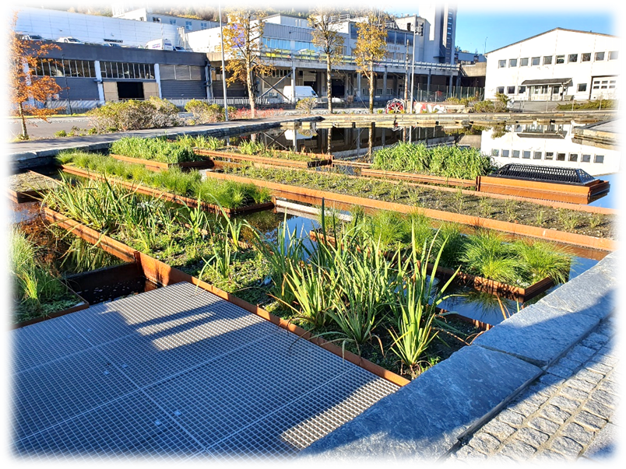
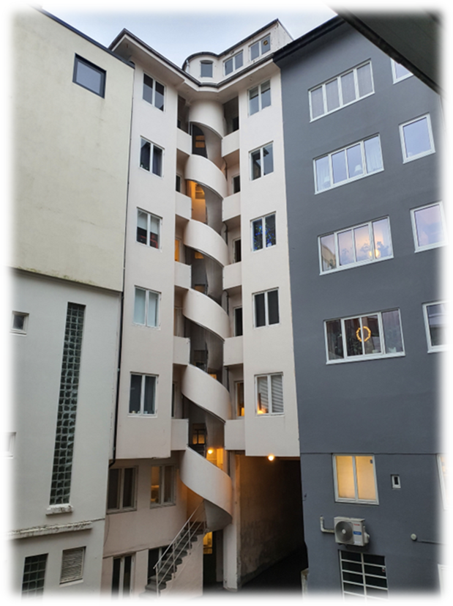
Planprosessen
Kommunen utarbeida planen sjølv
Såg mykje til andre kommunar sine kommuneplanar
Nytta rettleiarar for kommuneplanen sin arealdel
Var i regionalt planforum – heile FSK var med
Kartlegging av funksjonell strandsone
Det kom inn i underkant av 400 private innspel
Vart vurdert fortløpande og i arbeidsgruppa
Delvis høgt konfliktnivå knytt til akvakultur

Slide 5
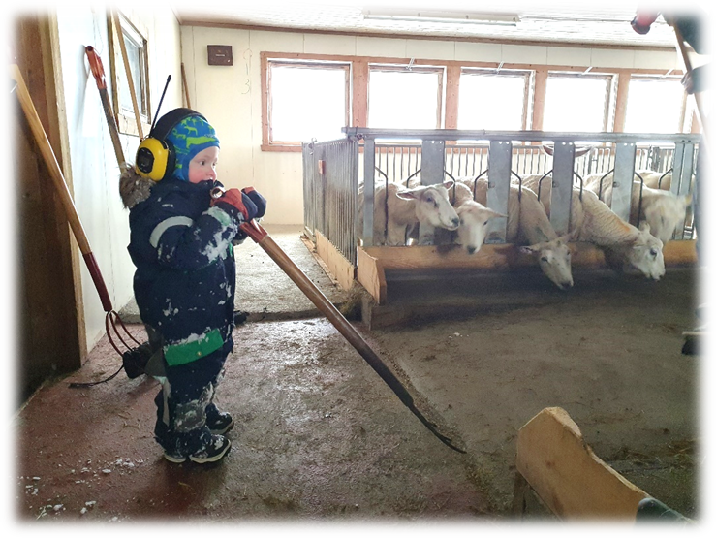
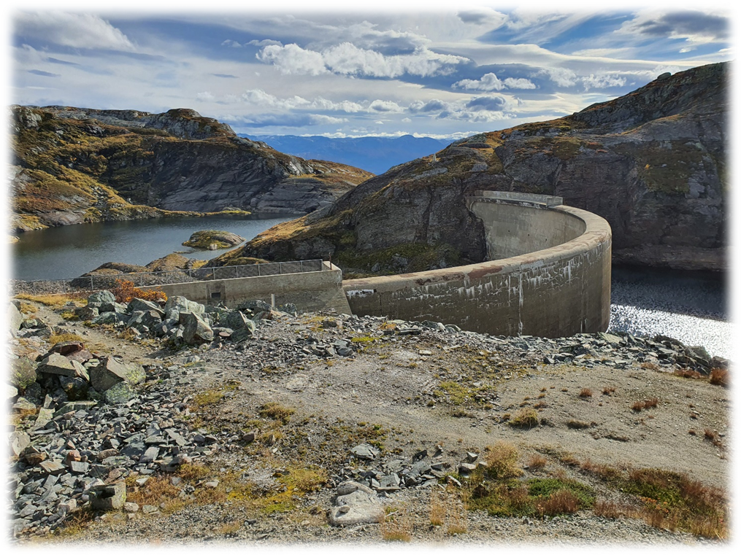
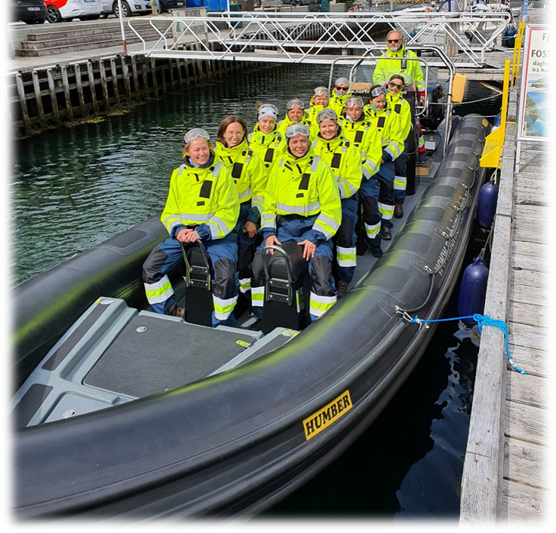
Innspel
Mange forslag handlar om ulike former for bustadbygging eller moglegheiter for å driva med næringsutvikling på sjøen og på land. På sjøen handlar det mykje om utviding av akvakulturområde, men og om småbåthamner, utfyllingar og fiske. Innspel om fritidsbustadar er nokre stader vurdert som tilleggsnæringar i landbruket (område for spreidd næring), men ikkje som vanlege område med fritidsbustadar.
Innspel heilt fram til politisk sak vart teke med, sjølv om merknadene kom etter fristen. Vert det eigentleg rettferdig?
Utfordrande med ein prosess over tid, nye grunneigarar, nye ønskje om næringsverksemd osv.

Slide 6
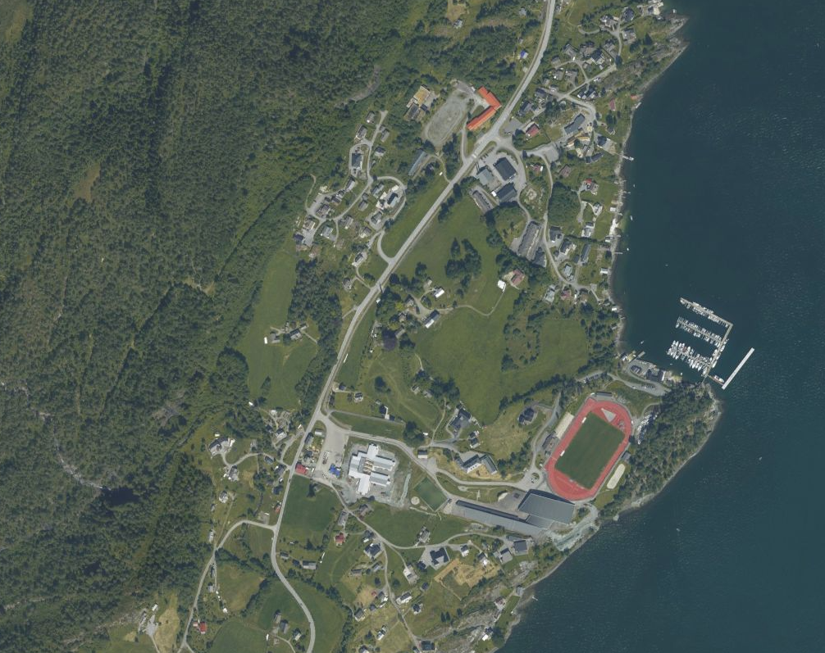
Arealstrategiane
Var eit godt verktøy for å sile i innkomne innspel
Ein god styring av prosessen

Slide 7
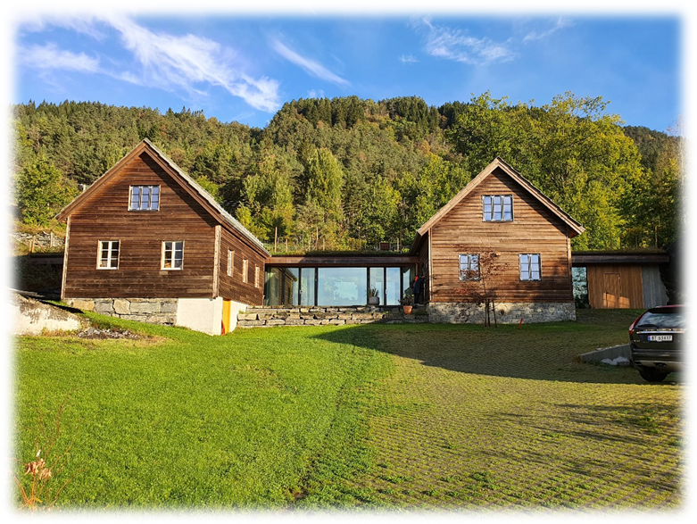
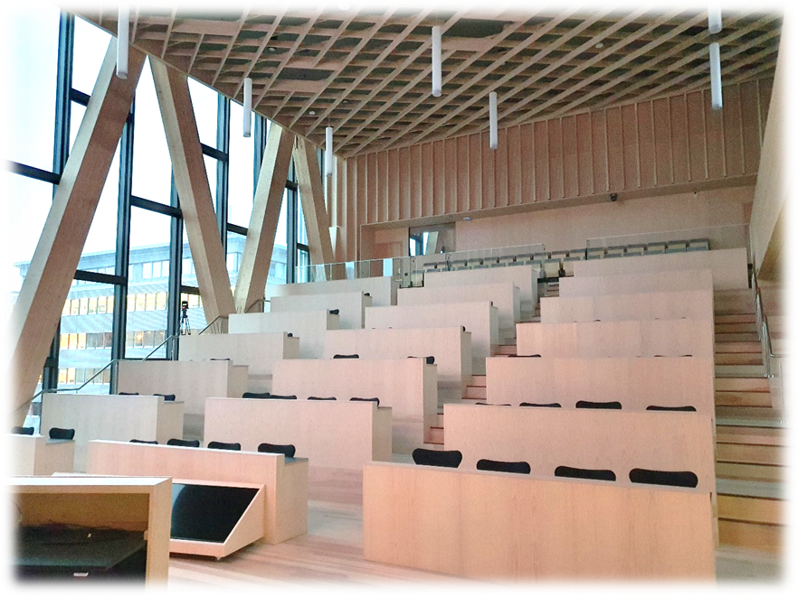
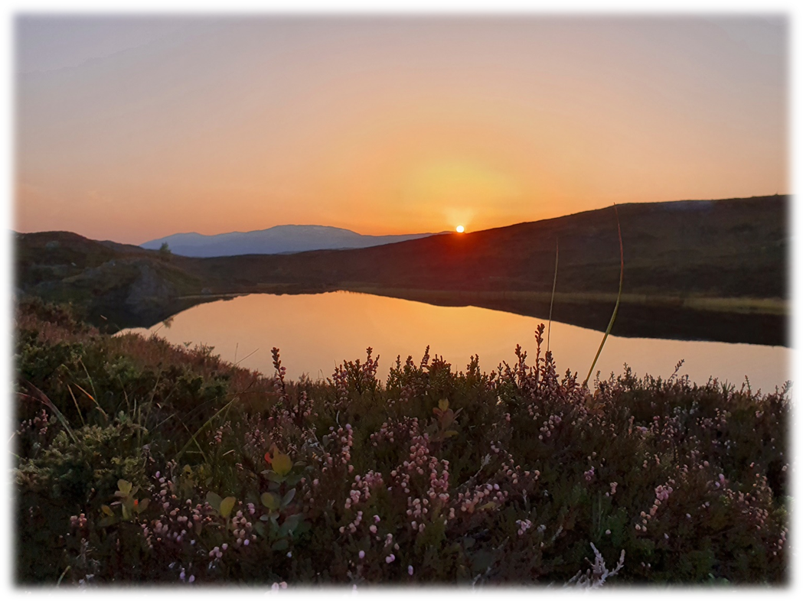
Motsegn
Det var motsegn til planen frå Statsforvaltaren, NVE, Fiskeridirektoratet og frå Vestland fylkeskommune.
Synfaring med fylkeskommunen og møte om motsegn. Fylkeskommunen fjerna deira motsegn etter møte.
NVE og Fiskeridirektoratet fjerna sine motsegn etter justert plan.
Mekling med Statsforvaltaren

Slide 8
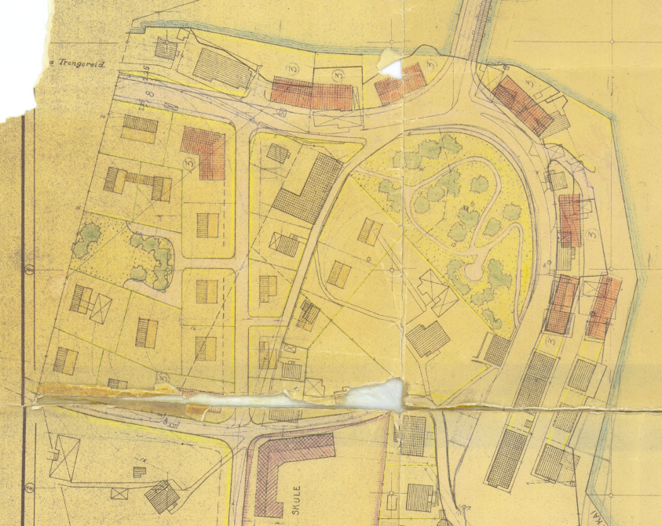
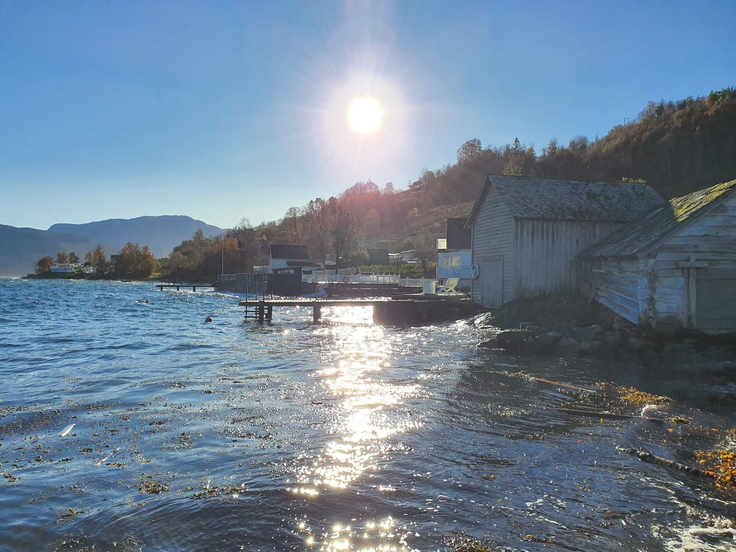
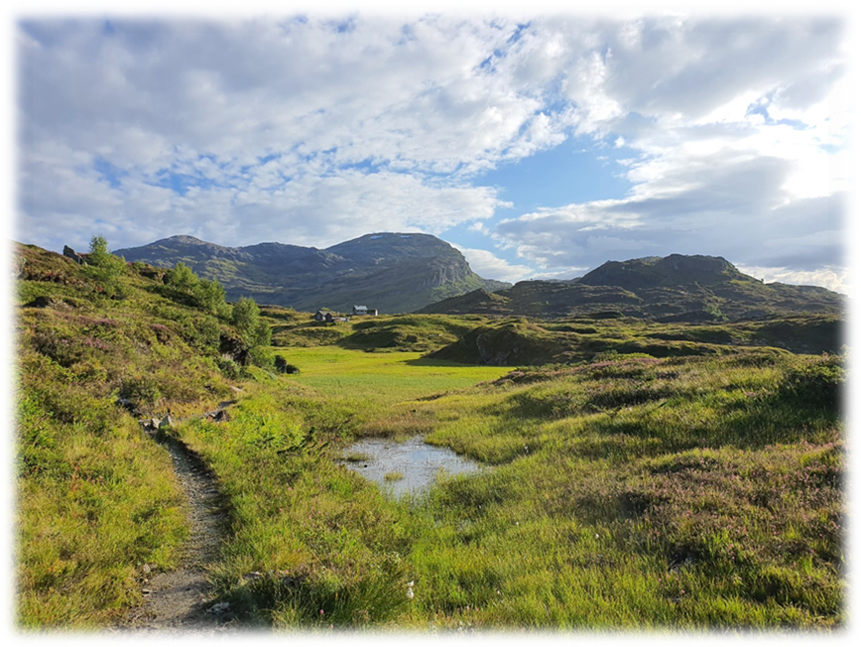
Statsforvaltaren sine motsegn
Akvakulturanlegg på Kvamsøy
Byggegrense til sjø i landbruks-, natur- og friluftsområde (LNF-områder)
Føresegn for vassdrag og kantvegetasjon
Omdisponering av landbruksjord til byggeformål
Forlenging av Damvegen i Ålvik
Område for spreidd næring og småbåthamn på Oma
Føresegner til kommuneplanen:
tilhøvet til gamle gjeldande reguleringsplanar
unntak frå plankrav
brygger og flytebrygger
tilbygg på eksisterande bustadhus og hytter i strandsona (100-meters beltet)
stølar

Slide 9
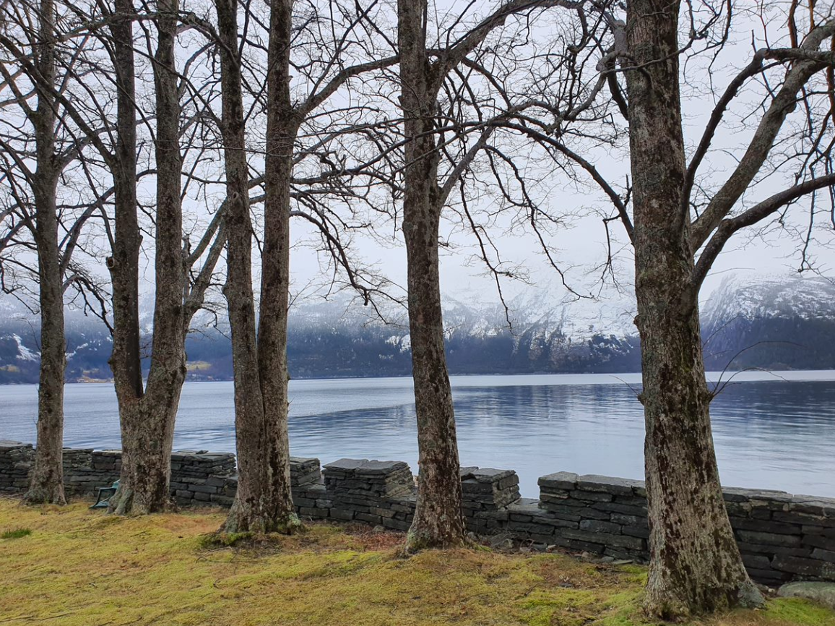
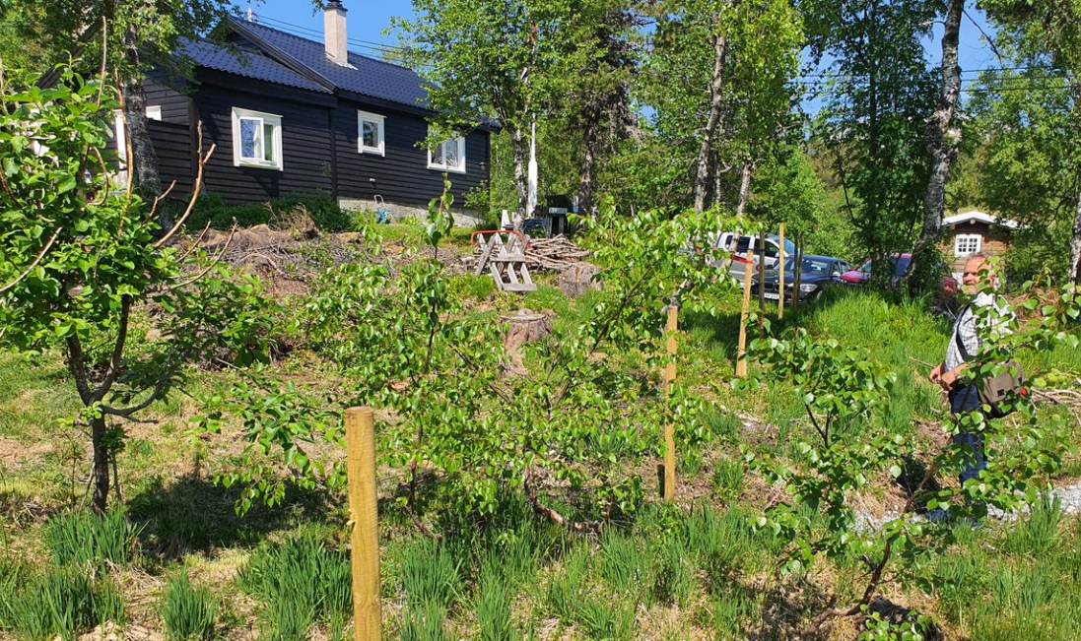
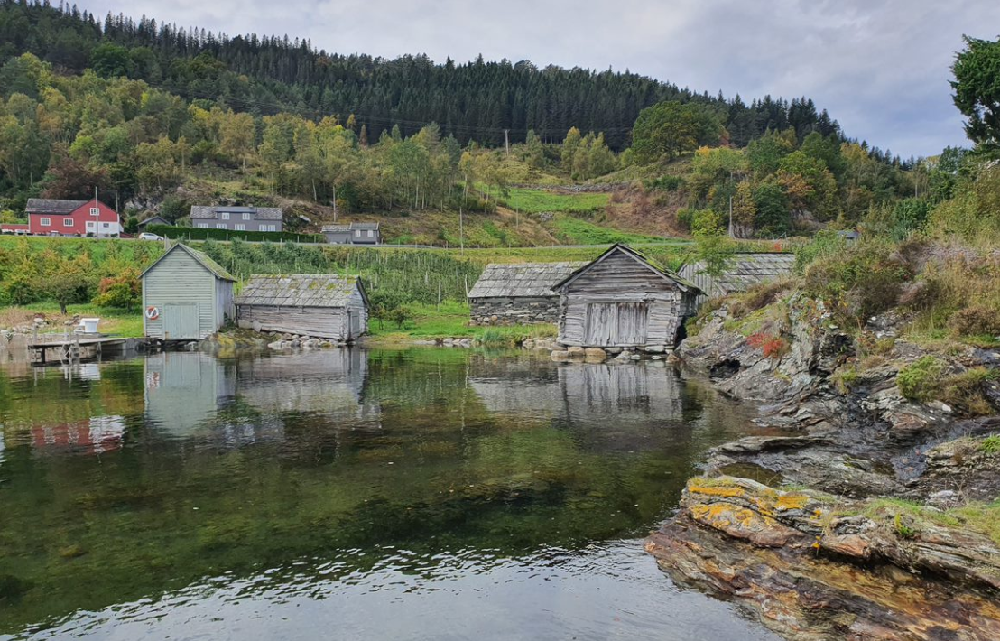
Erfaring
Planen er for nokon utdatert når den vert vedteken.
Planar i strid med overordna plan er eit godt eksempel
Nyttig å få på plass byggegrense til sjø
Mange dispensasjonssaker handlar om brygger og naust, plankrav i gjeldande plan. Hadde eit ønskje om å tillata slike tiltak i byggeområde.
Måtte gjennom ein lovlegheitskontroll hos Statsforvaltaren. Avdekka manglar ved handsaminga, som me tek med oss i neste rullering.

Slide 10
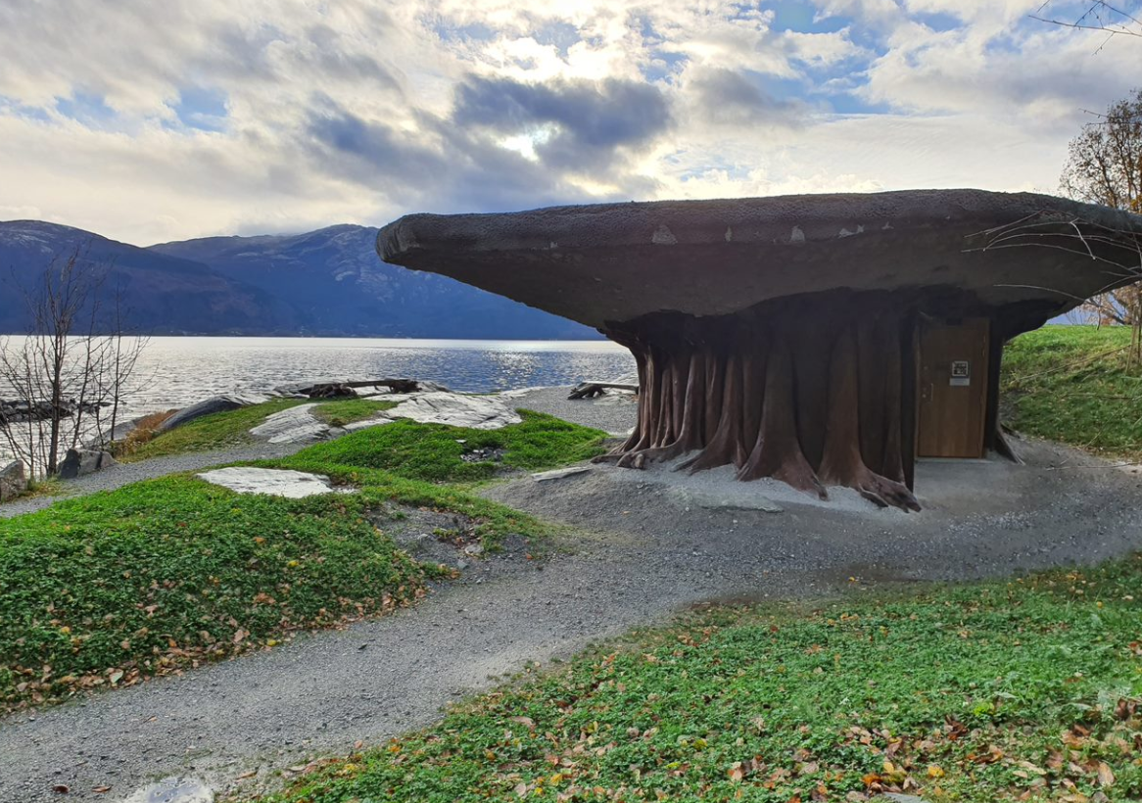
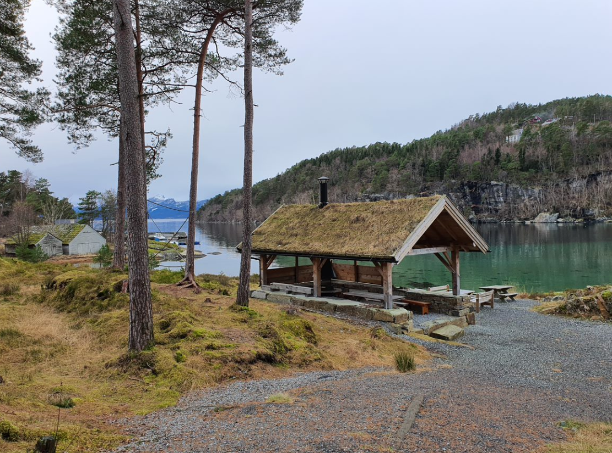
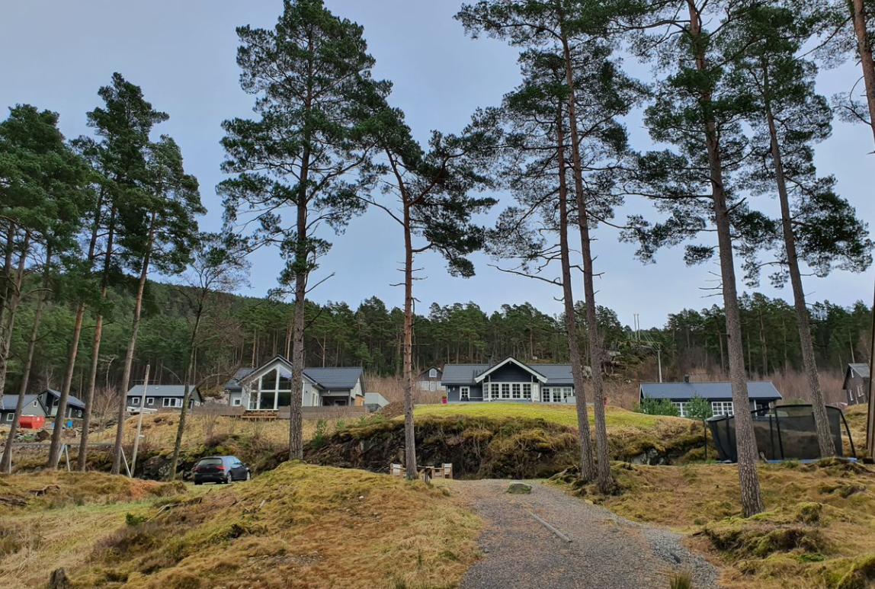
Erfaring
Vil ikkje tilrå å utelata tema slik me gjorde med fritidsbustad i førre rullering.
Meir krav til ein kommuneplan i dag tilseier at me må nytta konsulent til utforming av planen, då får me ein meir effektiv prosess.
Må utarbeida eit arealrekneskap, det vart gjort i 2019 i samband med motsegn frå Statsforvaltaren. Men ikkje like grundig som dagens arealrekneskap.
Kjem til å ta inn kommunedelplanen for Kvamskogen, bør ha ein heildekkande plan for heile kommunen.

Slide 11
Saksnummer i sak/arkiv
12/78 - Kommunal planstrategi
12/361 – Planprogram for kommuneplanens arealdel
13/677 – Oppstart kommuneplanens arealdel
16/808 – Kommuneplanens arealdel
18/475 – Kommuneplanens arealdel

